Slide 1
Universitätsbibliothek
Namen, Personen und Personengruppen des Mittelalters (NPPM)
NPPM Community-Workshop 24./25.09.2024
Austausch II: Usability

Slide 2
Überarbeitung Aktuelle Förderperiode
Kurze Wiederholung von gestern:
  NeG wird überarbeitet zu NPPM
  Anwendung des Uni Tübingen Layouts
  Aktuelle NPPM Website ist nur ein Prototyp der NeG + DMP abfragt!
    https://nppm.ub.uni-tuebingen.de
  Nicht vergessen: Aktuelle separate Einstiegsseite wird integriert
    https://www.neg.uni-tuebingen.de/
=> Die große Frage: Wie geht es weiter, nachdem diese Arbeiten abgeschlossen sind?
NPPM

Slide 3
Überarbeitung
Erster Prototyp von NeG im Uni-Tübingen layout auf Entwicklermaschinen verfügbar
(wird noch weiterentwickelt)
Kurze Demo => das wird bis Ende der aktuellen Förderphase (mit weiteren Anpassungen) live gehen
NPPM

Slide 4
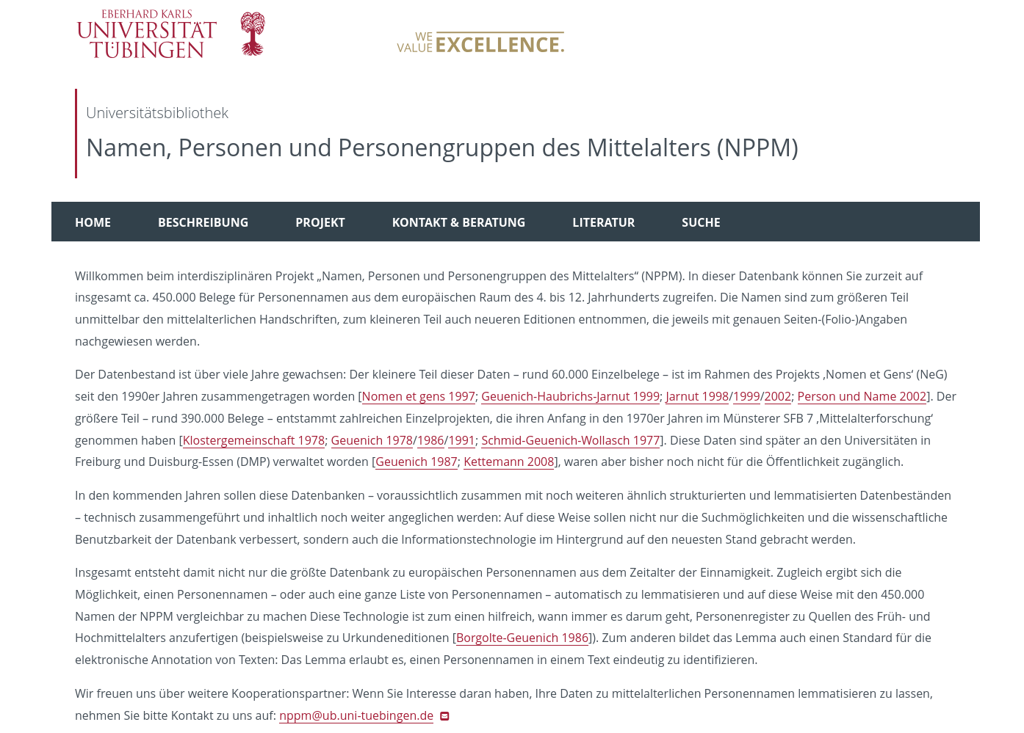
NPPM

Slide 5
<Neues Layout übers Netzwerk auf Entwicklermaschine zeigen>
NPPM

Slide 6
Theme / Menüstruktur
Uni Tübingen Layout: Vom Grundsatz her so auf Dauer akzeptabel?
Menüstruktur (auch nach Zusammenführung mit externer Startseite)
Allgemeine Informationen zum Projekt
NPPM

Slide 7
Entities
  Datenebenen
    Vokabularien werden einzeln noch gar nicht angezeigt – notwendig?
    Quellen
    Namen
    Einzelbelege
    Personen
  Wünsche für zusätzliche Felder, die es noch nicht gibt
  (oder nur im Backend angezeigt werden)
  Suche / Suchergebnis überarbeiten? (Beispiel Facettensuche)
NPPM

Slide 8
Facettensuche
  Dynamische Einschränkung von Suchergebnissen über Facetten
  Beispiel Index Theologicus (Internationale Bibliografie für Theologie und Religionswissenschaft)
NPPM

Slide 9
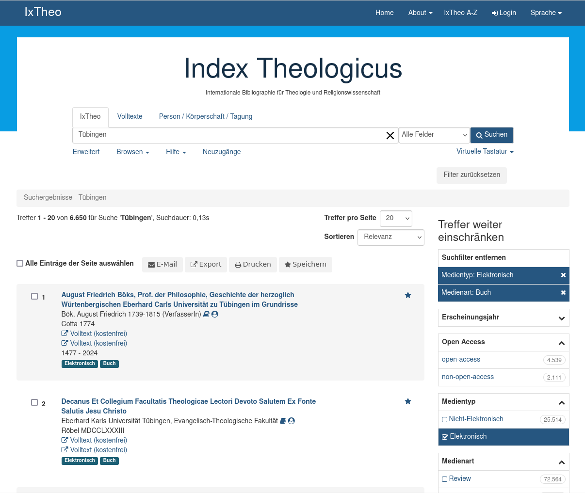
NPPM

Slide 10
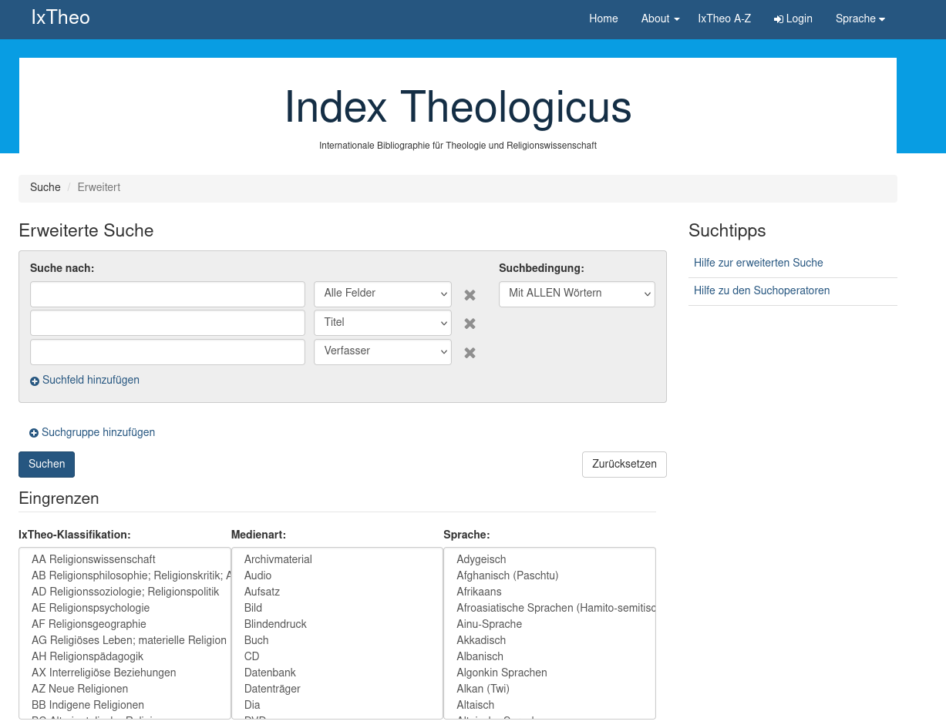
NPPM

Slide 11
Facettensuche
  Voraussetzung
    Integration einer entsprechenden Suchplattform wie z.B. Apache Solr oder Elasticsearch
      Synchronisation MySQL => Solr/Elasticsearch
    Know-how an der UB Tübingen vorhanden (insb. bei Fachinformationsdiensten)
    Bedarf?
    Welches wären die beliebtesten Facetten?
      alle Vokabularien, Belegformen etc. als Facette einzurichten wäre unübersichtlich
    Auch eine Erweiterte Suche wie im IxTheo ermöglichen?
    Wie würde eine Kurzanzeige aussehen?
  Alternativen?
    Falls Suche so bleibt wie heute: andere Filter/Gruppierungsmöglichkeiten?
NPPM

Slide 12
Geografische Suche
  Visualisierung von Einzelbelegen in Arealen
  Suche nach Areal einschränken
  Ggf. Sogar eigene Geo-Koordinaten angeben / auf Karte auswählen?
  Beispiel-Ansicht aus Mapping Medieval Peoples (MMP)
NPPM

Slide 13
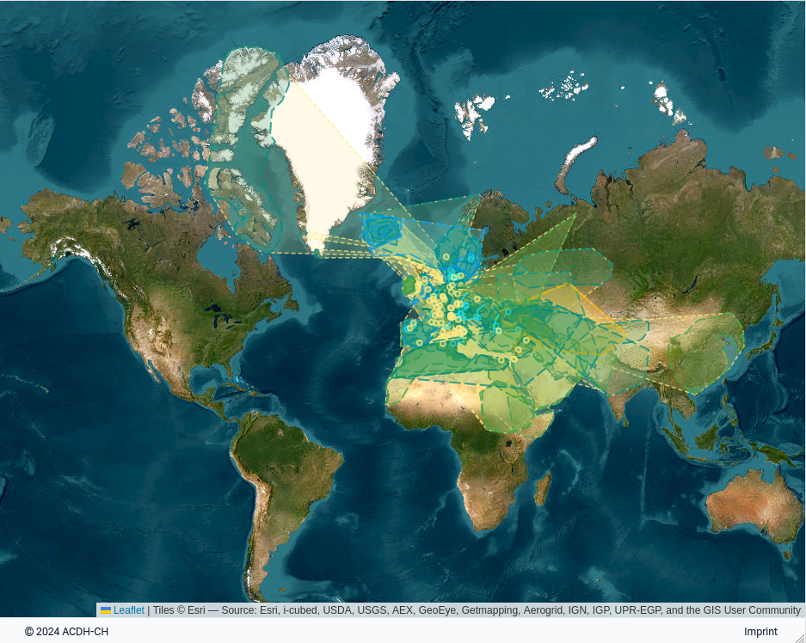
NPPM

Slide 14
Geografische Suche
  Vokabular mit historischen Ortsnamen
    Wichtig: Geo-Koordinaten können sich über die Zeit ändern! Wie genau bildet man das ab bzw. was nimmt man als Referenz?
    https://4memory.de/tag/historische-ortsnamen/
    Geonames?
    MMP + Horizon-Projekt
    OGC (Open Geospatial Consortium)
NPPM

Slide 15
Gruppensuche
Das Vorkommen der Namen Ludwig (2.094mal in 269 Varianten ) sagt für sich genommen nichts oder nur wenig über die Personen aus, die mit diesem Namen bezeichnet sind.
Nicht in allen 2.094 Zeugnissen des Namens Ludwig (und der Namenvarianten) ist etwa Ludwig der Fromme (+840) gemeint, selbst wenn das Amt (rex) hinzugefügt ist.
Es könnte sich auch um Ludwig den Deutschen (843-876), Ludwig II. von Italien (+875) und Ludwig den Stammler (+879) handeln.
Wenn aber im selben Eintrag eine seiner beiden Frauen (Irmingard, Judith) erwähnt ist, besteht größte Wahrscheinlichkeit, dass Ludwig der Fromme und seine Ehefrauen gemeint sind.
NPPM

Slide 16
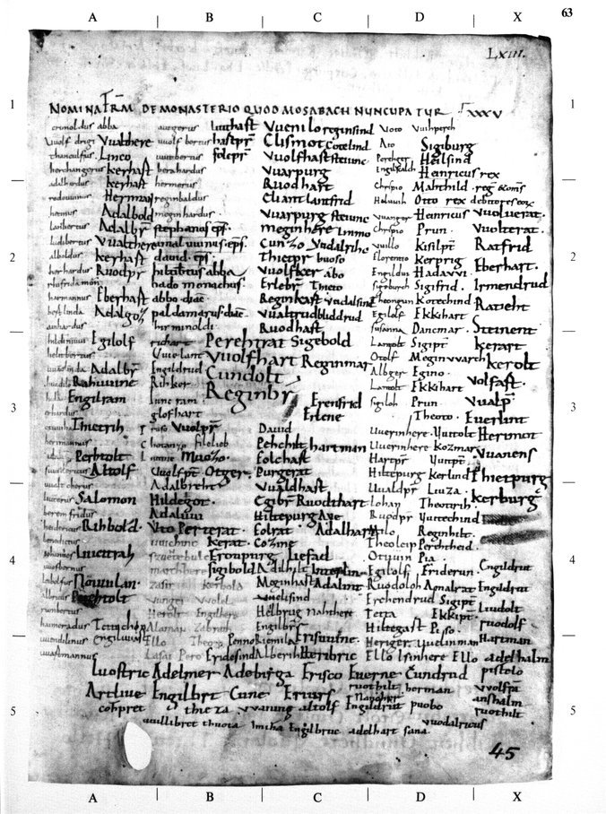
Personengruppen um die Familie König Heinrichs I.
in der Gedenküberlieferung
Reichenauer Verbrüderungsbuch
Die Liste wird angeführt von König Heinrich und seiner Frau Mathilde
Der Name „Friderun“ wird hier an 29. Stelle genannt
NPPM

Slide 17
Gruppensuche
Welche Personen bzw. Namen tauchen typischerweise gemeinsam auf?
  Beispiele: Gib eine Gruppe mit mehreren Namen ein und ermittle in welchen Quellen sie gemeinsam vorkommen
    "Nebeneinander" z.B. mittels Seitenzahl/Rasterangabe falls verfügbar
    Weiter einschränken, z.B. mit Zeitfenster + weiteren Angaben
    Ggf. Mit einer ausgewählten Person statt einem Namen als Referenzpunkt?
  Suche nach Personen um 850, welche Gruppen gibt es die hier vorkommen?
    Vorsicht: Voraussichtlich schlechte Performance bei Live-Abfrage
    Daten müssten ggf. nachts auf Basis festzulegender Kriterien aufbereitet werden, um eine entsprechend schnelle Suche zu ermöglichen.
    Gibt es konkretere Kriterien? (Gruppengrößen, ...?)
NPPM

Slide 18
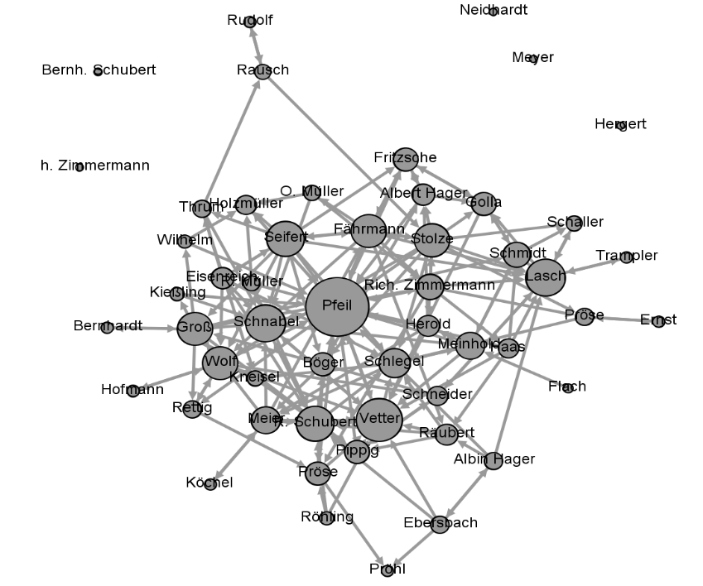
Netzwerke
Lassen sich Beziehungen zwischen Personen automatisiert bestimmen und ggf. sogar visualisieren?
Social Network Analysis (SNA)
Verweis auf Prof. Vogeler?
NPPM

Slide 19
Hinweise zum Backend
Eingeloggter Bereich für Datenpflege, Administration
Bleibt in 1. Förderphase so, wird nicht wesentlich überarbeitet
Welche Änderungen sind hier notwendig?
  Übersichtlichere Eingabemasken
  Weitere Suchmöglichkeiten?
  Bereinigungs/Datenpflege-Tools?
  Statistiken?
  ...
NPPM

Slide 20
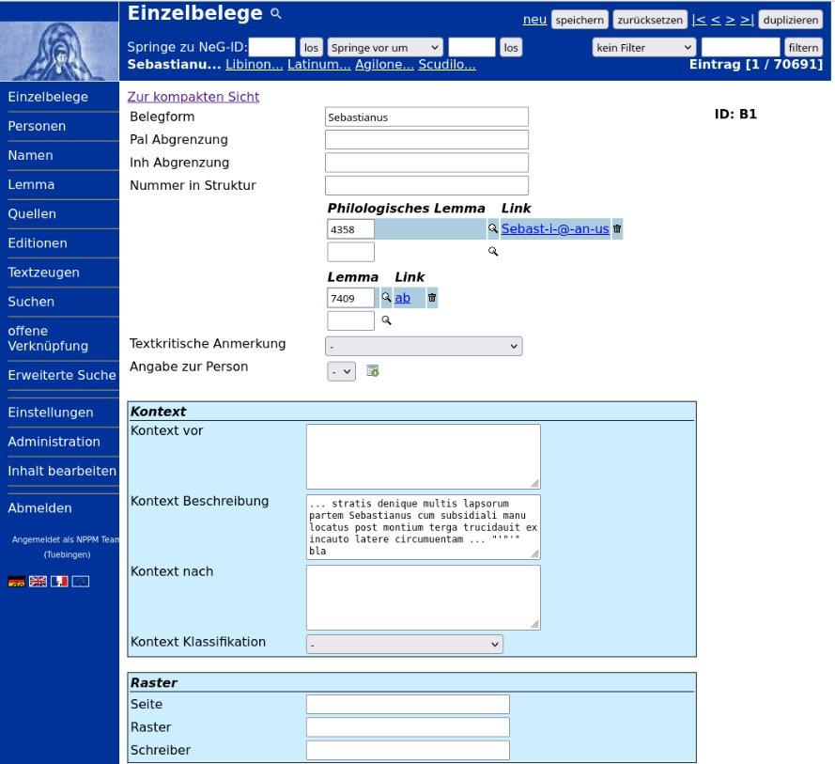
NPPM

Slide 21
Fragestellung / Diskussion
Was kann das Frontend / Backend heute nicht, was es Zukunft unbedingt können sollte?
Welche weiteren Funktionen sollte die Datenbank NPPM aus Sicht anderer Projekte bieten?
Welche weiteren Abfragen und Suchen sind notwendig?
Welche "Use Cases" sind üblich / wichtig die noch nicht diskutiert wurden?
(Abgrenzung: Auf das Thema Prompts, Chatbots, etc. gehen wir im letzten Block ein).
NPPM

Slide 22
Verschiedenes
  Fragen? Anmerkungen?
NPPM

